Slide 1
ARM 기초
유튜브 주소 : https://youtu.be/3PiW4HeLSG8

Slide 2
ARM 개요
ARM 레지스터
Cortex-M3

Slide 3
ARM 개요
ARM : Advanced RISC Machine
임베디드 기기에 많이 사용되는 RISC 프로세서
RISC : Reduced Instruction Set Computer(축소 명령어 집합 컴퓨터)
CPU 명령어의 개수를 줄여 명령어 해석시간을 줄임으로써 개별 명령어의 실행속도를 빠르게 한 컴퓨터
사물인터넷,안드로이드, 랩탑, 인터넷 모뎀, 닌텐도 등에 사용되는 CPU 체계
일반적인 데스크탑 PC - amd, intel cpu 명령체계로 이루어짐(CISC)
e.g. x86(32비트), x64(64비트), AMD64(64비트)
ARM용 기기 - RISC 명령체계로 이루어짐

Slide 4
ARM 개요
RISC 특징
고정 길이의 명령어(16 or 32 bit)를 사용하여 더욱 빠르게 해석할 수 있다
간단하고 적은 종류의 명령어와 주소 지정 모드를 사용한다.­
명령어가 하드웨어적이므로 호환성이 낮다.
모든 연산은 하나의 클럭으로 실행되므로 파이프라인을 기다리게 하지 않는다.
많은 수의 범용 레지스터(GPR)를 사용하여 메모리 접근을 줄인다.
CISC, RISC 비교
 | CISC | RISC
명령어의 수 | 많다 | 적다
레지스터 | 적다 | 많다
처리속도 | 느리다 | 빠르다
설계(내부구조) | 복잡하다 | 간단하다
전력소모 | 많다 | 적다

Slide 5
ARM 개요
ARM 프로세서 종류 - 크게 3가지로 분류
ARM Cortex-A (Application)
복잡한 OS 및 사용자 응용 프로그램에 사용하는 응용 프로그램 프로세서 계열
ARM Cortex-R (Real-Time)
실시간 시스템을 위한 임베디드 프로세서 계열
ARM Cortex-M (Microcontroller)
저가형 응용프로그램에 최적화된 임베디드 프로세서 계열

Slide 6
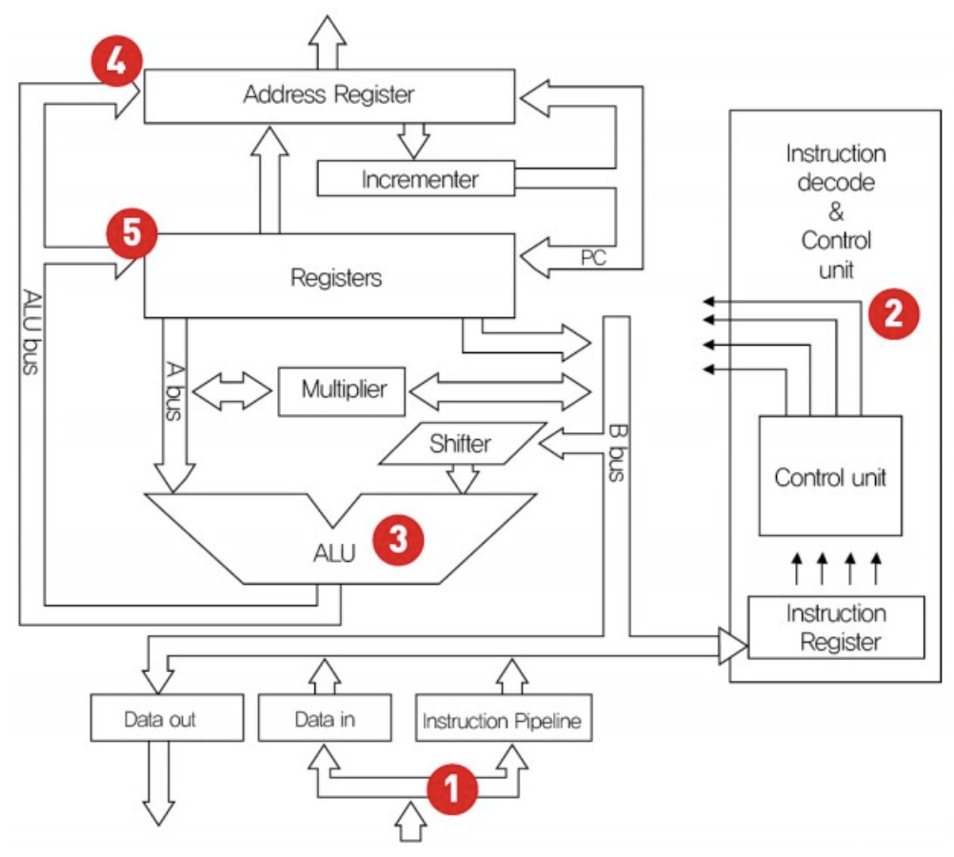
ARM 개요
ARM 구조(ARM7TDMI Processor Block Diagram)
1) 메모리에서 명령어 fetch 후 pipeline에 집어 넣음
2) pipeline의 명령어를 control unit에서 해독
3) 해독된 명령어를 ALU에서 실행
4) 메모리 접근 명령어일 경우 메모리 접근할 주소 계산
5) 결과를 다시 레지스터에 write

Slide 7
ARM 레지스터
ARM 동작 모드 : 어떤 권한을 지니고 어떤 동작을 수행하는지 나타냄
모드 | 권한 | 설명
User | Un-Privileged | 일반적인 사용자 프로그램이 실행되는 모드
FIQ | Previleged | 빠른 인터럽트 처리 모드 User 모드와 SVC 모드보다 높은 우선순위로 인터럽트 처리
IRQ |  | 일반적인 인터럽트 처리 모드
Supervisor (SVC) |  | OS의 커널모드에서 사용되는 모드 시스템 리소스(I/O, memory, register) 관리 권한을 지님
Abort |  | 인터럽트나 예외 처리 중 메모리와 관련된 오류 발생 시 해당 오류를 해결하거나 처리 하기 위한 모드
Undefined |  | 일반적으로 정의되지 않은 명령어를 처리하기 위한 모드
System |  | User 모드와 동일한 용도이나 프로세서가 모든 코드에 대해 접근 권한을 지니기 때문에 보안성이 낮음

Slide 8
ARM 레지스터
전통적인 ARM(ARM7, ARM9) 레지스터 구조
37개의 32 bit 레지스터 구성
동작모드 별 사용가능한 레지스터가 다름
R0 ~ R15 : 범용 레지스터
R13, R14, R15 : 특별한 용도로 사용
R13 : Stack Pointer
R14 : Link Register
R15 : Program Counter
CPSR : 현재 status를 저장하는 레지스터
Banked register : 각 모드 별 따로 존재(20개)

Slide 9
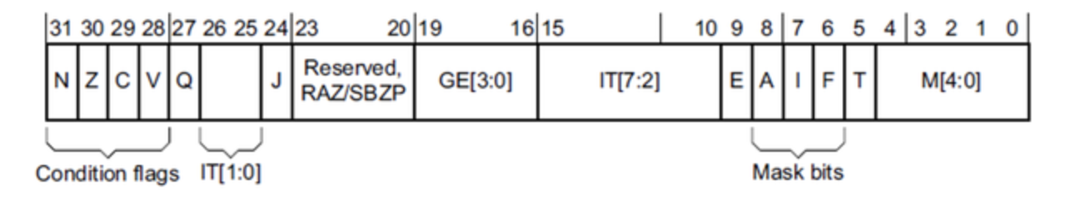
ARM 레지스터
CPSR 레지스터 구조
N : 음수 플래그
Z : 제로 플래그
C : 캐리 플래그
V : 오버플로우 플래그
Q : 포화 플래그
J : 자바 실행 가능 여부 표시
GE : general-purpose register Extend 필드
M4~M0 : 현재 프로세서 모드 표시
Res : 확장을 위해 예약된 비트
IT : If-Then 문의 조건 코드를 저장하는 데 사용
E : 엔디언 값 제어
A : Asynchronous abort 비활성
I : IRQ 비활성
F : FIQ 비활성
T : Thumb or ARM 상태 표시

Slide 10
Cortex-M3
32 bit ARM 프로세서
ARMv7-M 아키텍처 기반
Harvard architecture
프로그램 코드와 데이터를 별도의 메모리에 저장하는 구조
Thumb-2 명령어만 사용 가능
Thumb-2 : ARM과 기존의 Thumb을 섞어서 쓸 수 있는 명령 체계
Pipeline Branch Speculation
Fetch - Decode - Execute + 분기 예측(Branch Speculation)을 수행

Slide 11
Cortex-M3 아키텍처
ETM (Embedded Trace Macrocell)
Trace 정보를 수집하는 디버깅 방식
FPB (Flash Patch and Breakpoint)
Flash Patch - 바이너리 코드를 수정하는 것
DWT (Data Watchpoint and Trace)
프로세서가 접근할때 선택적 데이터 트레이스를 가능하게 해주는 컴포넌트
프로파일링 트레이스 : 다양한 동작에서 CPU가 사용하는 클럭 수 포착
이벤트 트레이스 : 처리한 예외의 이력 및 기간 제공
DAP (Debug Access Port)
외부의 JTAG 디버거와의 인터페이스를 담당하는 컴포넌트

Slide 12
Cortex-M3 레지스터
R0~R12 : 범용 레지스터
R0~R7 : 모든 명령어에서 접근 가능
R8~R12 : 32bit 명령어만 접근 가능
R13 : Stack Pointer
R14 : Link Register
R15 : Program Counter
PSR : Program Status Register
APSR, IPSR, EPSR로 구성됨
IEPSR(EPSR & IPSR) : read only
IAPSR(APSR & IPSR) : read-write
EAPSR(APSR & EPSR) : read-write

Slide 13
Cortex-M3 레지스터
APSR : 프로그램 상태 레지스터
IPSR : 인터럽트 상태 레지스터
EPSR : 확장 프로그램 상태 레지스터
PRIMASK : 프로그램 예외 마스크
FAULTMASK : 예외 마스크
BASEPRI : 베이스 우선 순위
CONTROL : 컨트롤 레지스터
스레드 모드에서 MSP와 PSP 선택에 사용
MSP : 메인 스택 포인터
PSP : 프로세스 스택 포인터

